Slide 1

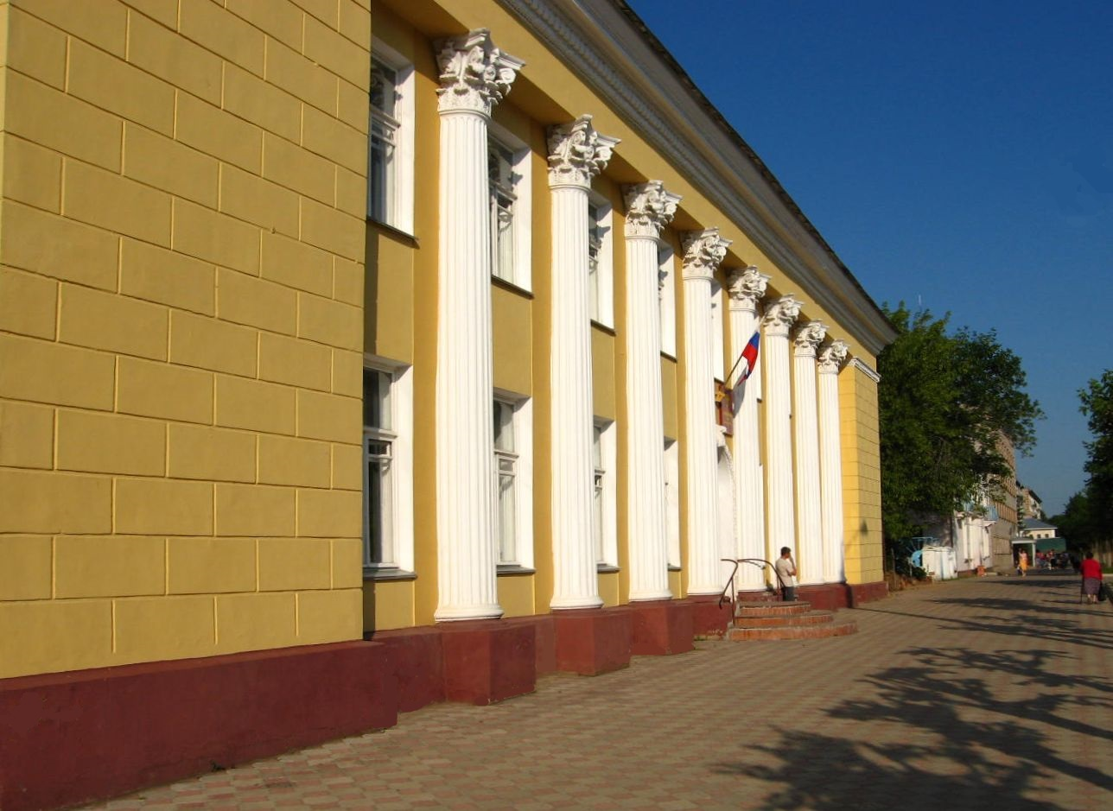
БЮДЖЕТ ДЛЯ ГРАЖДАН
НА ОСНОВЕ ПРОЕКТА РЕШЕНИЯ ГОРОДСКОЙ ДУМЫ
ГОРОДСКОГО ОКРУГА ВИЧУГА
«О БЮДЖЕТЕ ГОРОДСКОГО ОКРУГА ВИЧУГА
НА 2023 ГОД И НА ПЛАНОВЫЙ ПЕРИОД 2024 И 2025 ГОДОВ»
1

Slide 2


Что такое бюджет для граждан?
«Бюджет для граждан» - это документ (информационный ресурс), содержащий основные положения решения о бюджете на очередной финансовый год и на плановый период.
Представленная в «бюджете для граждан» информация предназначена для широкого круга заинтересованных пользователей, поскольку бюджет городского округа Вичуга затрагивает интересы каждого жителя города.
Мы постарались в доступной и понятной форме познакомить граждан с основными параметрами бюджета, с основными целями, задачами и приоритетными направлениями бюджетной политики городского округа Вичуга на среднесрочную перспективу.
2

Slide 3

Бюджет - это форма образования и расходования денежных средств, предназначенных для финансового обеспечения задач и функций государства и местного самоуправления.
Доходы – Расходы = Дефицит (Профицит)
Дефицит (расходы больше доходов)
Профицит (доходы больше расходов)
При превышении расходов над доходами принимается решение об источниках покрытия дефицита (например, использовать имеющиеся остатки, взять в долг)
При превышении доходов над расходами принимается решение, как их использовать (например, накапливать остатки, погашать долг).

Slide 4

что такое бюджетный процесс?
Бюджетный процесс - ежегодное формирование и исполнение бюджета
ЭТАПЫ БЮДЖЕТНОГО ПРОЦЕССА
1. Составление проекта бюджета
2. Рассмотрение проекта бюджета
3. Утверждение бюджета
6. Муниципальный финансовый контроль
5. Формирование отчета об исполнении бюджета
4. Исполнение бюджета
4

Slide 5
Доходы бюджета – это безвозмездные и безвозвратные
поступления денежных средств в бюджет.
Доходы бюджета
Налоговые доходы
Неналоговые доходы
Безвозмездные поступления
Поступления от уплаты
налогов, установленных
Налоговым кодексом
Российской Федерации,
например:
- акцизы;
- налог на доходы
физических лиц;
- другие налоги.
Поступления от уплаты
других платежей и сборов,
установленных
Законодательством
Российской Федерации,
а также
штрафов за нарушение
законодательства,
например:
-доходы от использования
муниципального имущества
и земли;
- штрафные санкции;
- другие.
Поступления от
других бюджетов
бюджетной системы
(межбюджетные
трансферты),
организаций,
граждан (кроме
налоговых и
неналоговых
доходов).
5

Slide 6

Виды финансовой помощи
Предоставляются на безвозмездной и безвозвратной основе без установления направлений и (или) условий их использования
Дотации (от латинского «Dotatio»-дар, пожертвование)
Вы даете своему ребенку деньги на «карманные расходы»
Предоставляются на финансирование «переданных» полномочий другим публично-правовым образованиям
Субвенции (от латинского «Subvenire»-приходить на помощь)
Вы даете своему ребенку деньги и посылаете его в магазин купить продукты строго по списку
Предоставляются на условиях долевого софинансирования расходов других бюджетов
Субсидии (от латинского «Subsidium»-поддержка)
Вы «добавляете» средства, чтобы ваш ребенок купил себе новый телефон, если остальные он накопил сам
6

Slide 7

Расходы бюджета
Формирование расходов осуществляется в соответствии с расходными обязательствами, обусловленными установленным законодательством разграничением полномочий, исполнение которых должно происходить в очередном финансовом году и плановом периоде за счет средств соответствующих бюджетов.
Расходы бюджета сформированы и утверждены:
по муниципальным программам и непрограммным направлениям деятельности;
по ведомственной структуре.
Разделы классификации расходов бюджета
«Общегосу- дарственные вопросы»
«Национальная
безопасность»
«Образование»
«Национальная
экономика»
«Жилищно-коммунальное хозяйство»
«Охрана
окружающей
среды»
«Физическая
культура и
спорт»
«Культура,
кинематография»
«Социальная
политика»
«Межбюджетные трансферты бюджетам муниципальных образований»
7

Slide 8



На чем основывается составление проекта бюджета городского округа Вичуга
Составление проекта бюджета основывается на:
1
2
3
4
Прогнозе
социально –
экономического
развития городского округа Вичуга
Основных
направлениях
бюджетной
политики городского округа Вичуга
Муниципальных
программах городского округа Вичуга
Бюджетном прогнозе городского округа Вичуга на долгосрочный период
8

Slide 9




Возможности влияния граждан на состав бюджета
Гражданин, его участие в бюджетном процессе
Помогает формировать доходную
часть бюджета (налог на доходы физических лиц)
как налогоплательщик
Публичные слушания по проекту бюджета на очередной финансовый год и плановый период
БЮДЖЕТ
как получатель социальных гарантий
Публичные слушания по проекту решения об исполнении бюджета за истекший финансовый год
Получает социальные гарантии - расходная часть бюджета (образование, культура, социальная поддержка и др.)
9

Slide 10

Мероприятия, необходимые для решения основных проблем
в сфере бюджетной политики городского округа Вичуга
Увеличение доли собственных налоговых и неналоговых доходов бюджета городского округа Вичуга
Оптимизация бюджетных расходов, выявление и сокращение неэффективных затрат
Обеспечение сохранения объема муниципального долга городского округа Вичуга
на экономически безопасном уровне, сокращение объема просроченной кредиторской задолженности
бюджета, выравнивание бюджетной обеспеченности городского округа Вичуга
Обеспечение повышения доступности и качества, предоставляемых гражданам городского округа Вичуга, муниципальных услуг
Обеспечение нормативно-методического сопровождения бюджетного процесса в городском округе Вичуга, организации планирования и исполнения бюджета, ведения бюджетного учета и формирования бюджетной отчетности
Организация действенного внутреннего муниципального финансового контроля, в том числе в
целях оценки эффективности использования бюджетных средств и анализа достигнутых результатов
при выполнении муниципальных заданий.

Slide 11

ОСНОВНЫЕ ХАРАКТЕРИСТИКИ БЮДЖЕТА ГОРОДСКОГО ОКРУГА ВИЧУГА на 2023 год и плановый период 2024 и 2025 годов
тыс. рублей
Показатель
2023год
2024 год
2025 год
ДОХОДЫ
654 939,0
484 081,5
484 089,9
РАСХОДЫ
654 939,0
484 081,5
484 089,9
ДЕФИЦИТ (-), ПРОФИЦИТ (+)
0,0
0,0
0,0
11

Slide 12

Основные характеристики доходов городского округа Вичуга
на 2023 год и на плановый период 2024 и 2025 годов
Наименование доходов | 2023 год |  | 2024 год |  | 2025 год
 | Сумма | В % к общему объему доходов | Сумма | В % к общему объему доходов | Сумма | В % к общему объему доходов
Налоговые доходы | 109 825 899,93 | 16,8 | 111 438 191,60 | 23,0 | 114 821 191,60 | 23,7
Неналоговые доходы | 16 016 329,34 | 2,4 | 19 066 429,34 | 4,0 | 18 566 529,34 | 3,8
Безвозмездные поступления | 529 096 740,80 | 80,8 | 353 576 921,19 | 73,0 | 350 702 174,02 | 72,5
ИТОГО | 654 938 970,07 | 100 | 484 081 542,13 | 100 | 484 089 894,96 | 100

Slide 13
Структура налоговых доходов в 2023 году
13

Slide 15


Slide 16
РАСХОДЫ БЮДЖЕТА ГОРОДСКОГО ОКРУГА ВИЧУГА
 | Уточненные ассигнования на 01.09.2022 | 2023 год | 2024 год | 2025 год
Расходы всего: | 490 305 359,44 | 569 938 970,07 | 484 081 542,13 | 484 089 894,96
- за счет средств бюджета городского округа | 266 786 121,89 | 346 419 732,52 | 253 081 647,92 | 249 331 319,89
- за счет межбюджетных трансфертов | 223 519 237,55 | 223 519 237,55 | 224 510 621,19 | 221 635 874,02
Условно утвержденные расходы | 0,00 | 0,00 | 6 489 273,02 | 13 122 701,05
16

Slide 17
ИТОГО 654,939

Slide 18
Расходы бюджета городского округа Вичуга по отраслям социальной сферы
18

Slide 19
Какие муниципальные программы будут реализовываться в 2022 году
«Развитие системы образования городского округа Вичуга
«Развитие культуры городского округа Вичуга»
«Развитие физической культуры и спорта в городском округе Вичуга»
«Экономическое развитие и инновационная экономика городского округа Вичуга»
«Обеспечение доступным и комфортным жильем, объектами инженерной инфраструктуры и услугами жилищно-коммунального хозяйства населения городского округа Вичуга»
"Долгосрочная сбалансированность и устойчивость бюджетной системы»
«Совершенствование системы местного самоуправления городского округа Вичуга»
«Обеспечение безопасности населения и профилактика наркомании на территории городского округа Вичуга»
«Социальная поддержка населения городского округа Вичуга»
«Повышение эффективности реализации молодежной политики и средств массовой информации в городском округе Вичуга»
«Развитие транспортной системы в городском округе Вичуга»
«Благоустройство городского округа Вичуга»
«Содействие занятости населения городского округа Вичуга» « Формирование комфортной городской среды» «Проведение комплексных кадастровых работ на территории городского округа Вичуга»

Slide 20


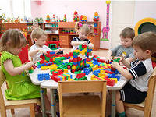
Муниципальная программа
«Развитие образования городского округа Вичуга »
Подпрограмма "Развитие дошкольного образования детей" 154 374 244,40 руб.
Подпрограмма "Развитие общего образования" 124 788 425,06 руб.
Подпрограмма "Развитие дополнительное образования детей" 10 380 708,46 руб.
Подпрограмма "Развитие дополнительное образования в сфере культуры и искусства" 15 046 824,11 руб. Подпрограмма "Развитие дополнительного образования в сфере физической культуры и спорта" 38 434 265,45 руб. Подпрограмма "Организация отдыха детей в каникулярное время в образовательных организациях" 3 754 961,27 руб. Подпрограмма "Обеспечение выполнения функций муниципального казенного учреждения «Финансово-методический центр городского округа Вичуга»» 17 868 645,51руб. Подпрограмма "Создание современных условий обучения в муниципальных учреждениях" 831 200,00 руб. Подпрограмма "Предоставление мер социальной поддержки в сфере образования" 19 734 754,36руб.

Slide 21

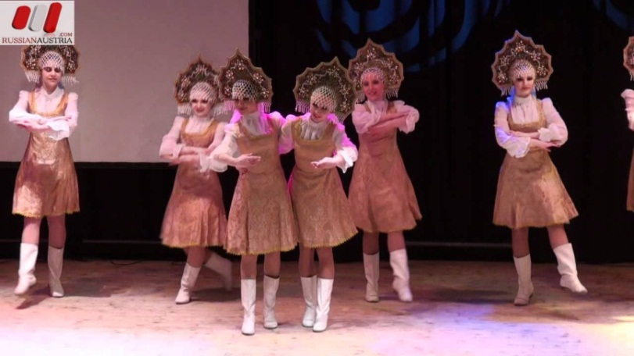
Муниципальная программа
«Развитие культуры городского округа Вичуга»
Подпрограмма «Организация культурного досуга и отдыха населения» -
34 011 633,49 рублей
Подпрограмма «Библиотечно- информационное обслуживание населения» -
3 911 725,72 рублей
Подпрограмма «музейно - выставочная деятельность» -
3 903 323,04 рублей
Подпрограмма «Обеспечение выполнения функций централизованной бухгалтерии отдела культуры администрации городского округа Вичуга» - 2 675 561,32 рублей
Подпрограмма «Развитие архивного дела» -
1 356 721,91 рублей

Slide 22


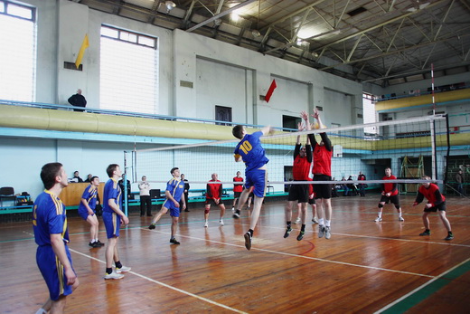

Муниципальная программа
«Развитие физической культуры и спорта в городском округе Вичуга»
Подпрограмма «Организация досуга населения в области физической культуры и спорта» -
11 453 427,79 рублей
Подпрограмма «Обеспечение выполнения функций централизованной бухгалтерии Комитета по физической культуре и спорту администрации городского округа Вичуга » -
1 801 594,33 рублей
Подпрограмма «Развитие системы подготовки спортивного резерва » -
1 893 092,30 рублей

Slide 23

МП «Экономическое развитие и инновационная экономика городского округа Вичуга»
Программа «Поддержка субъектов малого и среднего предпринимательства и физических лиц, не являющихся индивидуальными предпринимателями и применяющих специальный налоговый режим "Налог на профессиональный доход»
50 000 рублей

Slide 24
Муниципальная программа
«Обеспечение доступным и комфортным жильем, объектами инженерной инфраструктуры и услугами жилищно- коммунального хозяйства населения
городского округа Вичуга»
Подпрограмма «Обеспечение жильем молодых семей, в том числе
предоставление земельных участков для строительства жилых домов»
200 000,00 рублей
Подпрограмма «Капитальный ремонт общего имущества
многоквартирных жилых домов и муниципального жилого фонда
и проведение технических обследований жилых домов
специализированной организацией»
533 700 рублей
Подпрограмма «Государственная и муниципальная поддержка
граждан в сфере ипотечного жилищного кредитования»
200 000 рублей
Подпрограмма «Предоставления жилых помещений детям-сиротам
и детям, оставшимся без попечения родителей, лицам из их числа
по договорам найма специализированных помещений»
2 124 500,40 рублей
Подпрограмма «Установка, газового и сантехнического оборудования,
индивидуальных приборов учета коммунальных ресурсов,
проведение технического диагностирования
газового оборудования в муниципальном жилом фонде
городского округа Вичуга»
200 000 рублей
Подпрограмма «Модернизация объектов коммунальной
инфраструктуры и обеспечение функционирования систем
жизнеобеспечения»
951 000 рублей

Slide 25
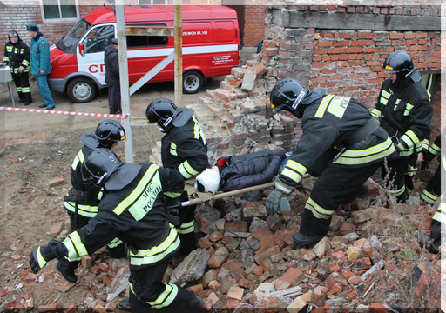
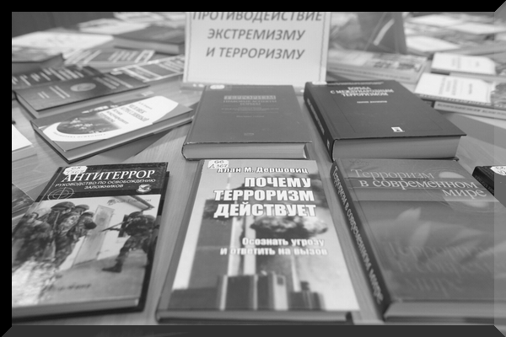
Муниципальная программа
« Обеспечение безопасности населения и профилактика наркомании на территории городского округа Вичуга»
Подпрограмма "Предупреждение и ликвидация чрезвычайных ситуаций" – 5 120 585,85 руб.
Подпрограмма "Профилактика правонарушений и противодействие терроризму и экстремизму" - 20 000 руб.

Slide 26




МП «Социальная поддержка населения городского округа Вичуга»
Подпрограммы
«Поддержка отдельных категорий
жителей городского округа Вичуга»
303 632,00 рублей
«Поддержка социально ориентированных
некоммерческих организаций»
395 200,00 рублей
«Организация акций и мероприятий
для граждан, нуждающихся
в особом внимании
150 000,00рублей
«Оказание мер социальной
поддержки медицинским работникам
ОБУЗ «Вичугская ЦРБ»
748 000,00 рублей

Slide 27


Муниципальная программа
« Повышение эффективности реализации молодежной политики и средств массовой информатизации в городском округе Вичуга»
Подпрограмма "Молодежь Вичуги" - 150 600 руб.
Подпрограмма "Открытая информационная среда" –
1 715 196, 09 руб.

Slide 28
Муниципальная программа
«Развитие транспортной системы в городском округе Вичуга»

Slide 29
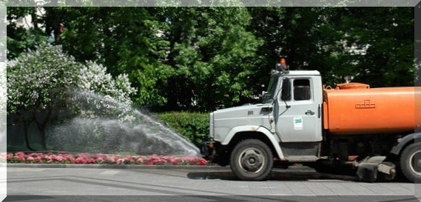
Подпрограмма
«Наружное освещение»
13 187 000 руб.
Подпрограмма
«Озеленение территорий
общего пользования»
- 1 758 200 руб.
МП
«Благоустройство городского округа Вичуга»
Подпрограмма
«Благоустройство
территорий
общего пользования»
1 613 459,70 руб.

Slide 30


МП «Содействие занятости населения городского округа Вичуга»
Подпрограмма «Организация общественных работ»
303 002
рублей
Подпрограмма «Организация временной
занятости молодежи»
100 998
рублей

Slide 31
Муниципальная программа городского округа Вичуга
"Формирование комфортной среды"
Подпрограмма "Благоустройство общественных
территорий городского округа Вичуга"
89 002 500,00
рублей

Slide 32
Муниципальная программа «Проведение комплексных кадастровых работ на территории городского округа Вичуга»
Подпрограмма «Проведение комплексных кадастровых работ на территории городского округа Вичуга
15 800,00 руб.

Slide 33

Контактная информация для граждан
Финансовый отдел
администрации городского округа Вичуга–
функциональный орган администрации, обеспечивающий проведение единой финансовой, бюджетной и налоговой политики в городском округе Вичуга
Начальник: Каменкова Ирина Борисовна
Адрес: 155310 город Вичуга ,ул. 50 лет Октября, дом 15, кабинет № 5
Телефон, факс: тел. 8(49354) 2-22-41, факс 2-46-92
Адрес электронной почты: finotdel.vichuga@mail.ru
Режим работы: 08.00 - 17.00, обеденный перерыв 12.00 - 13.00
33

